Slide 1



Internet das Coisas (IoT) e Indústria 4.0: O Futuro da Tecnologia
IoT, Indústria 4.0 e Python. Vamos explorar como essas tecnologias estão moldando o futuro e como a programação pode abrir portas para novas oportunidades.

Slide 2


O Que é indústria 4.0 ?
Indústria 4.0: Refere-se à quarta revolução industrial, que é marcada pela integração de tecnologias digitais, físicas e biológicas. Inclui a automação, a análise de dados e a Internet das Coisas (IoT).
Impacto: A Indústria 4.0 promete transformar a maneira como as empresas operam, tornando-as mais eficientes e conectadas. Tecnologias como a cloud computing e a IoT são essenciais para essa transformação, possibilitando a coleta e análise de dados em tempo real.

Slide 3

O Que é IoT e Como Ela é Usada em Diferentes Áreas
IoT significa Internet das Coisas. É uma tecnologia que conecta objetos do dia a dia à internet, permitindo que eles coletem e compartilhem dados. Aqui estão algumas maneiras de como a IoT é usada em diferentes áreas.​

Slide 4

Agricultura
Monitoramento do Solo e do Ar: Sensores podem medir a temperatura e a umidade do solo e do ar.
Sistema de Irrigação Automático: Com esses dados, a IoT pode ativar automaticamente os sistemas de irrigação para garantir que as plantas recebam a quantidade certa de água.

Slide 5

Transporte
Desempenho do Veículo: Sensores em veículos podem monitorar como eles estão funcionando, como o consumo de combustível e a condição dos pneus.
Otimização de Rotas: A IoT pode ajudar a encontrar as melhores rotas para economizar tempo e combustível.
Rastreamento de Remessas: É possível acompanhar a localização de pacotes e mercadorias em tempo real.

Slide 6

Dados e Cloud : O Futuro da Tecnologia

Slide 7


A computação em nuvem é importante por vários motivos, incluindo:
Acessibilidade global
Os dados e serviços podem ser acessados de qualquer lugar do mundo, desde que haja uma conexão com a internet.
Flexibilidade
A nuvem permite aumentar os recursos de acordo com a necessidade da empresa, sem perder desempenho.
Proteção
A nuvem pode solicitar mais de um fator de login para conceder acesso às contas, como o envio de um código para um telefone celular ou e-mail.

Slide 8
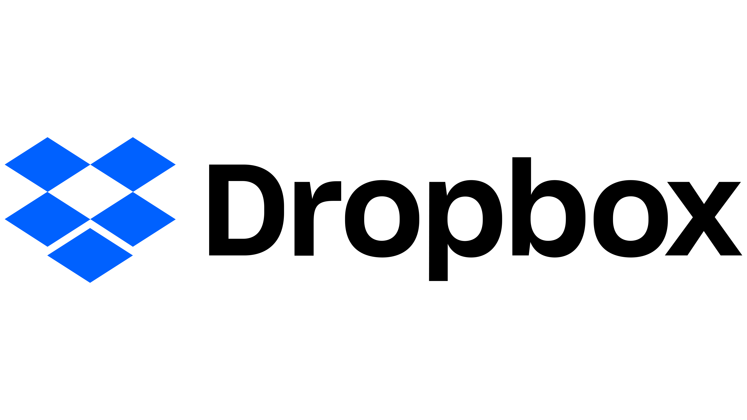
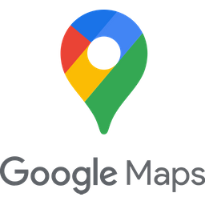
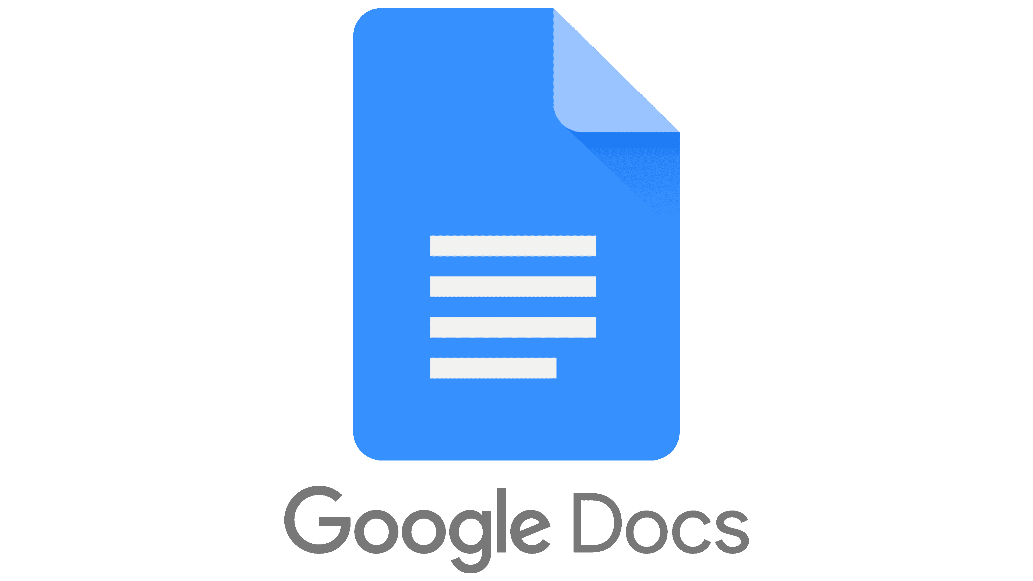
Alguns exemplos de uso da computação em nuvem são:
Google Maps: é possível acessar o mapa de ruas e imagens de satélite do mundo todo a partir do navegador.
Dropbox: um dos principais serviços do mundo em armazenamento e compartilhamento de arquivos na nuvem.
Google Docs: documentos de texto, planilhas e outros arquivos podem ser criados, editados e compartilhados na nuvem

Slide 9
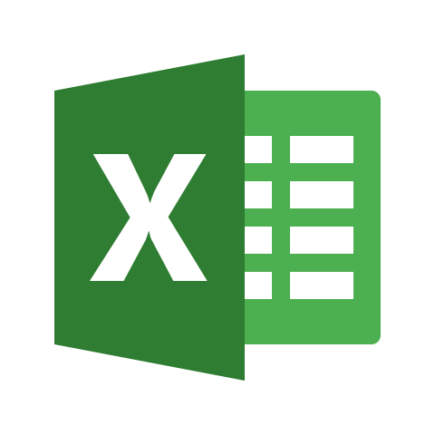


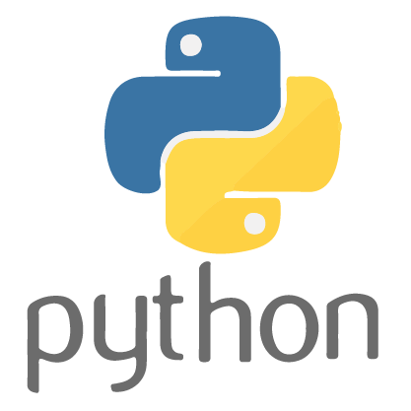
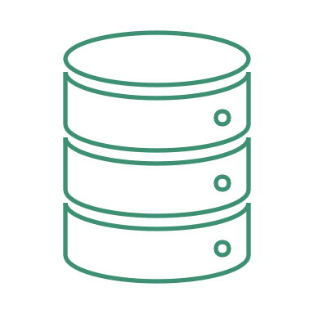


Python, Dados e Excel
Armazenamento e Processamento: A cloud computing permite armazenar e processar grandes volumes de dados de forma econômica e eficiente.
Importância do Python
Integração com Nuvem: Python usa bibliotecas como boto3 e google-cloud para gerenciar dados na nuvem.
Tratamento de Dados: Python com pandas e numpy ajuda a limpar, organizar e analisar dados.
Visualização e Análise: Ferramentas como matplotlib e seaborn permitem criar gráficos e obter insights.

